Slide 1


Slide 2
¿Qué
palabra
te sugiere
cada una de las imágenes que vas a ver?
Piénsalo en tu interior,
NO LO DIGAS EN VOZ ALTA

Slide 3


Slide 4


Slide 5
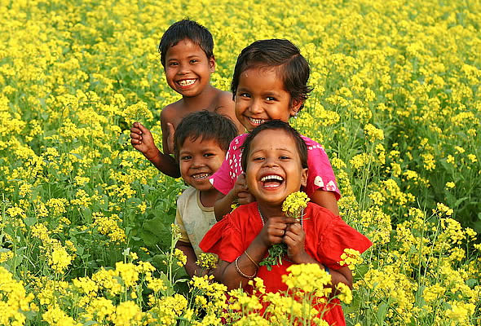

Slide 6


Slide 7


Slide 8


Slide 9
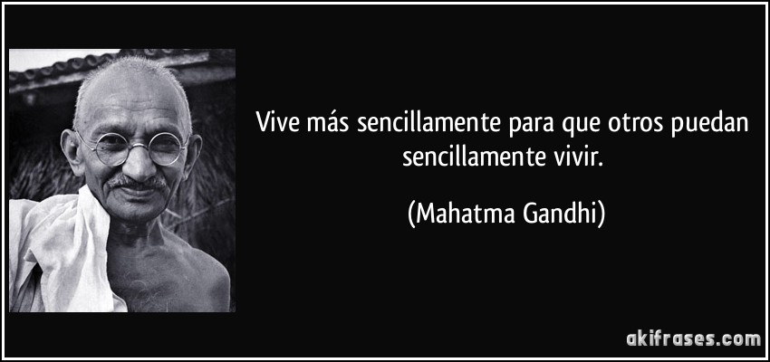

Slide 10


Slide 11
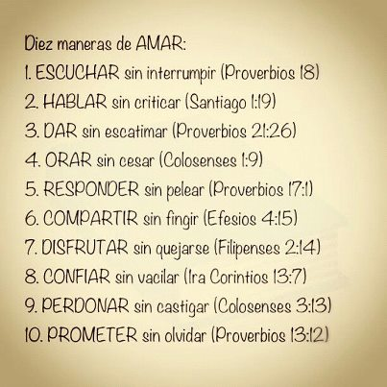

Slide 12

Escuchamos una canción
¿qué mensaje
me trasmite
la canción?

Slide 13
COMPARTIMOS
EL MENSAJE
QUE ME HA TRASMITIDO
LA CANCIÓN
O ALGO DE ALGUNA IMAGEN

